Slide 1
الكيمياء التحليلية العلمي
المرحلة الاولى
الدراسات الصباحية والمسائية

Slide 2
Determination of Acetic Acid Content of Vinegar
تعين حامض الخليك في الخل
( تسحيحات التعادل)
اعداد
م. ربا فهمي عباس
م. م نداء ابراهيم مهدي
م.م الاء عبد الواحد جاسم
مختبر الكيمياء التحليلية-قسم الكيمياء-كلية العلوم-الجامعة المستنصرية
2020

Slide 3
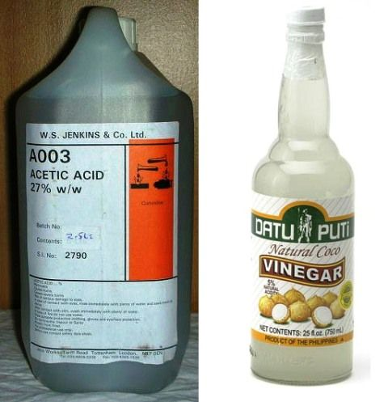
حامض الخل (Acetic acid): المعروف أيضا باسم حمض الإيثانويك، وصيغته CH₃COOH ، وهو مركب كيميائي عضوي وهو الذي يعطي الخل طعمه الحامض ورائحته النفاذة.

Slide 4
الخل (vinegar) : هو مزيج من مواد عضوية مثل حامض الخليك والاسترات وغيرها ويكون على نوعين:
الاول : الخل الطبيعي (الملون) وهو ناتج عن تخمر الفواكه مثل التمر والعنب ونسبة حامض الخليك تقريبا 6-10%
الثاني : الخل الصناعي (عديم اللون) وهو ناتج من تفاعلات كيميائية ويتم انتاجه معمليا ويستخدم للاغراض الطبية والصناعية وتركيز حامض الخليك به تقريبا 5%

Slide 5
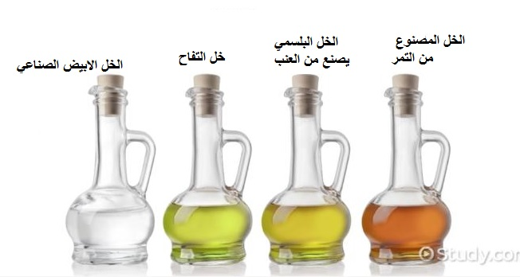

Slide 6
عند تعين نسبة حامض الخليك بالخل نستخدم الخل الصناعي لانه عديم اللون وبالتالي يتم الكشف بسهوله عن نقطة نهاية التفاعل عند تغير لون الدليل .
في تجربة تعين نسبة حامض الخليك في الخل الصناعي يتم اضافة دليل الفينول فثالين (( ph. ph. الى الخل المخفف بالماء وتحول المحلول عند تسحيحه مع هيدروكسيد الصوديوم من عديم اللون الى وردي فاتح دلالة على الوصول لنقطة نهاية التفاعل وكما في المعادلة التالية :
CH₃COOH + NaOH CH₃COONa + H₂O
Colorless pink

Slide 7
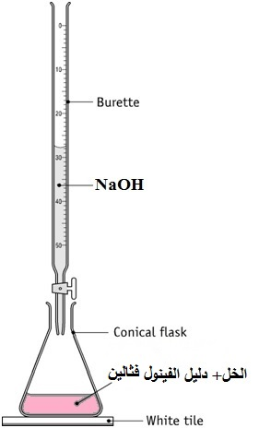

Slide 8
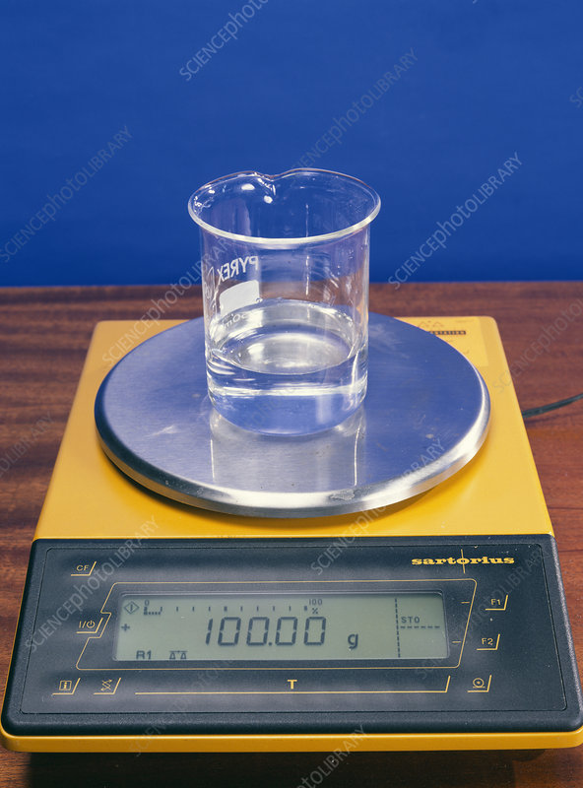
طريقة العمل :
وزن 5 مل من الخل( هذا يعتبر وزن الخل يستخدم في حسابات النسبة المؤوية لاحقا )

Slide 9

انقل المحلول اعلاه الى دورق مخروطي واضف 50 مل ماء مقطر
اضف قطرتين من دليل الفينول فثالين

Slide 10
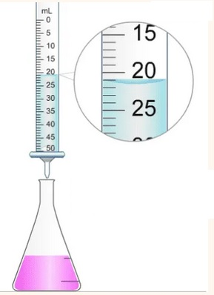
ضع في السحاحة ( 0.05 N) من NaOH وسحح مع المحلول الى ان يتحول المحلول من عديم اللون الى وردي فاتح
احسب الحجم النازل من السحاحة

Slide 11
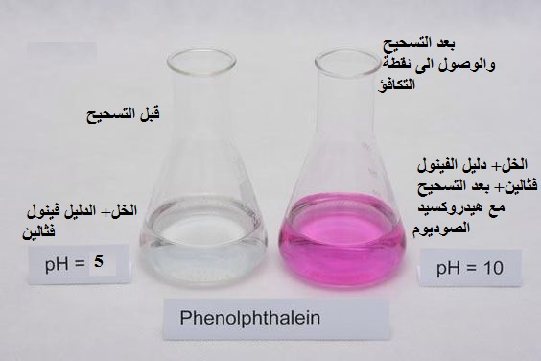

Slide 12
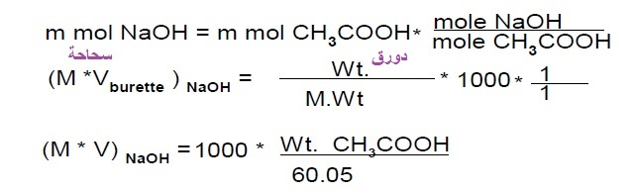

الحسابات :
تعين( وزن) حامض الخليك في الخل
CH₃COOH + NaOH CH₃COONa + H₂O
Colorless pink

Slide 13
